Slide 1
Proyecto
Recuperación nutricional
de niños menores de 5 años
en ocho comunidades del
Municipio de Chiconcuautla

Slide 2
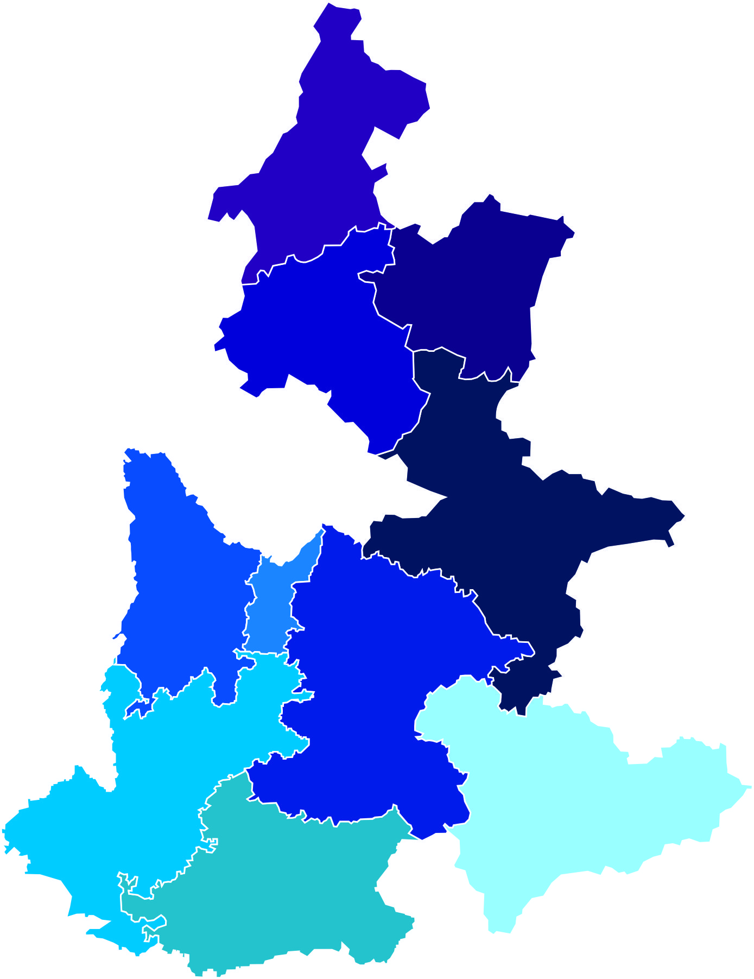
Antecedentes
Puebla
1
217 Municipios
5´809,737 Habitantes*
3´029,122 Población de los SSEP**
10 Jurisdicciones***
547 Centros de salud***
51 Hospitales ***
3
2
5
4
6
9
7
10
Fuente: *Población 2012 CONAPO. **Regionalización SSEP
***Subsistema de información de equipamiento, recursos humanos e infraestructura para la atención de la salud (SINERHIAS) Puebla
8
453 Promotores
4,556 Enfermeras
2,573 Médicos
Equipo de la salud

Slide 3
Objetivo
Fortalecer los determinantes positivos de la salud mediante el impulso de la participación de las autoridades municipales, locales y de la comunidad organizada en el desarrollo de políticas públicas, acciones y proyectos de promoción de la Salud a fin de generar entornos favorables
Preservar la salud en los municipios

Slide 4
Participación Municipal en Proyectos de Salud
Proyectos Municipales
1164
Presentados
267
Proyectos
Aprobados
Años
2002
2003
2004
2005
2006
2007
2008
2009
2010
2011
2012
2013
Presentados
Aprobados
Inversión total $169,627,417.75

Slide 5
Proyectos Municipales Aprobados 2002 a 2013
Total
267
145
122
Dirigidos a la salud de la persona
Dirigidos a entornos y comunidades

Slide 6
Proyectos municipales sobre alimentación
Municipios Beneficiados 2012
Jurisdicción | Municipio | Nombre del proyecto
1.- Huauchinango | Chiconcuautla | Recuperación nutricional de niños de o a 5 años en 8 comunidades del municipio
7.- Izúcar de Matamoros | Ahuatlán | Nutriendo el futuro de nuestros niños Ahuatecos
Municipios Beneficiados 2013
Jurisdicción | Municipio | Nombre del proyecto
7.- Izúcar de Matamoros | San Martín Totoltepec | Salud alimentaria para erradicar la desnutrición
7.- Izúcar de Matamoros | Tepexco | Nutrición en escolares prioridad del municipio de Tepexco

Slide 7
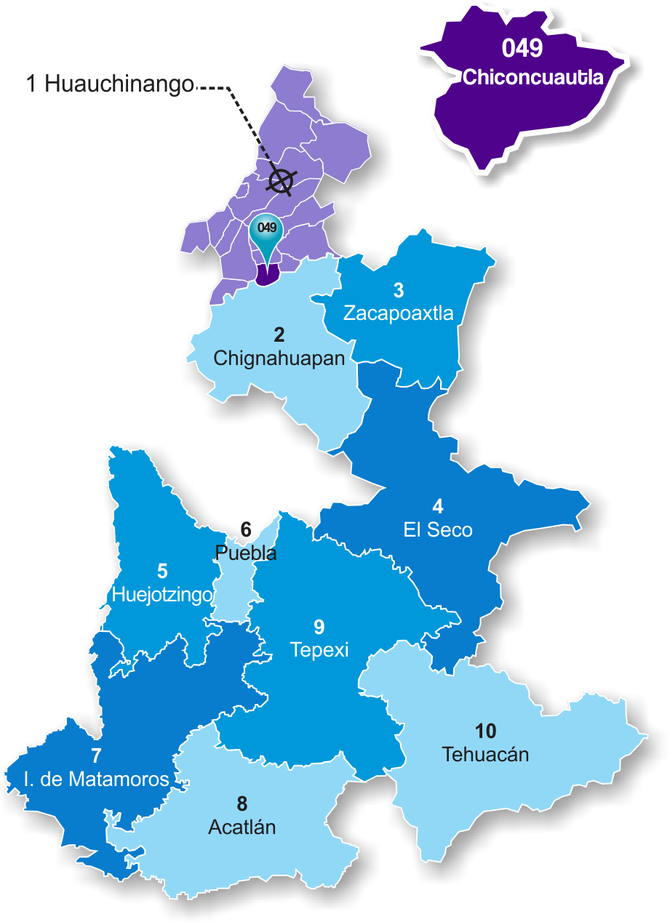
Ubicación
Chiconcuautla
Población total 15,592
23 localidades
74% población indígena

Slide 8
Justificación
El municipio de Chiconcuautla: Menor índice de desarrollo humano
Desnutrición en niños menores de 5 años: Tasa de 3119.9 por 10,000 habitantes.
La desnutrición en menores de 5 años en localidades de la jurisdicción 1 Huauchinango; es de 32%*
*SIS

Slide 9
Objetivo general
Fortalecer y apoyar los programas de alimentación social para mejorar el estado de nutrición de la población, específicamente de los niños y niñas menores de 5 años

Slide 10
Objetivos específicos
Identificar a la población de alto riesgo y brindar orientación alimentaría y nutricional.
Concientizar a madres de familia en la importancia de llevar una alimentación correcta.
Otorgar atención médica nutricional personalizada a madres y niños desnutridos menores de 5 años.
Fomentar la capacitación en preparación de alimentos en las 8 cocinas ubicadas en localidades

Slide 11
Determinantes de salud a fortalecer
Práctica de la lactancia materna
Utilización de productos regionales en la alimentación diaria
Participación de las escuelas en actividades de salud
Cooperación y apoyo de los Servicios de Salud del Estado de Puebla a través del Centro de Salud de la localidad
Participación del H. Ayuntamiento y del DIF Municipal en proyectos de salud

Slide 12
Determinantes a reducir o eliminar
Desconocimiento del valor nutritivo de los alimentos
Renuencia de la población a mejorar hábitos de alimentación e higiene
Casos de niños con desnutrición

Slide 13
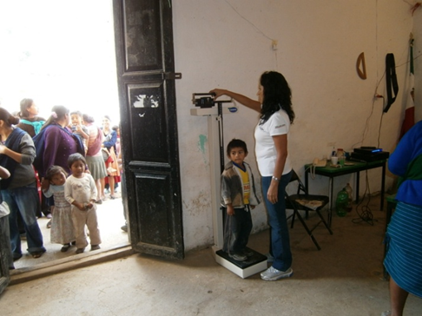
Actividades
Identificación de los niños de acuerdo al estado de nutrición que presentan

Slide 14
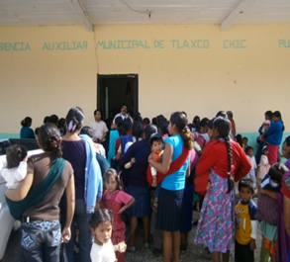
Actividades
Información, sensibilización y capacitación a madres de familia sobre la importancia de llevar una alimentación correcta

Slide 15
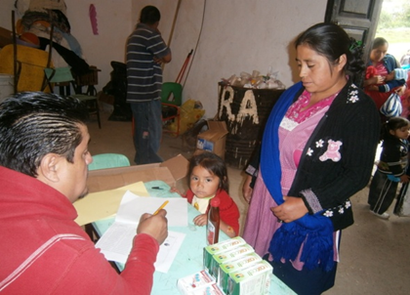
Actividades
Desparasitación de las familias seleccionadas

Slide 16
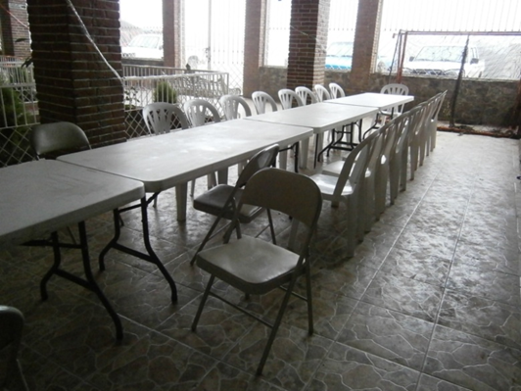
Actividades
Integración de cocinas comunitarias con capacitación

Slide 17
Metas y resultados
En las localidades trabajadas se censaron 167 niños con desnutrición leve.
Se logro recuperar 100 niños de la desnutrición presentando un 60%.
De 37 niños con desnutrición moderada se logró que 22 niños pasaran a desnutrición leve
De 6 niños con desnutrición grave, cuatro pasaron a desnutrición leve y dos a desnutrición moderada

Slide 18
Beneficios para la población
La población tomó conciencia sobre el problema de la desnutrición y sus consecuencias.
Las madres de los 210 niños reconocen los signos de alarma de la desnutrición.
Pueden identificar la desnutrición a tiempo y dar el tratamiento correcto.
Compromiso e interés de cuidar la salud de la familia.
Interés de las autoridades municipales en el tema de la nutrición.

